Slide 1
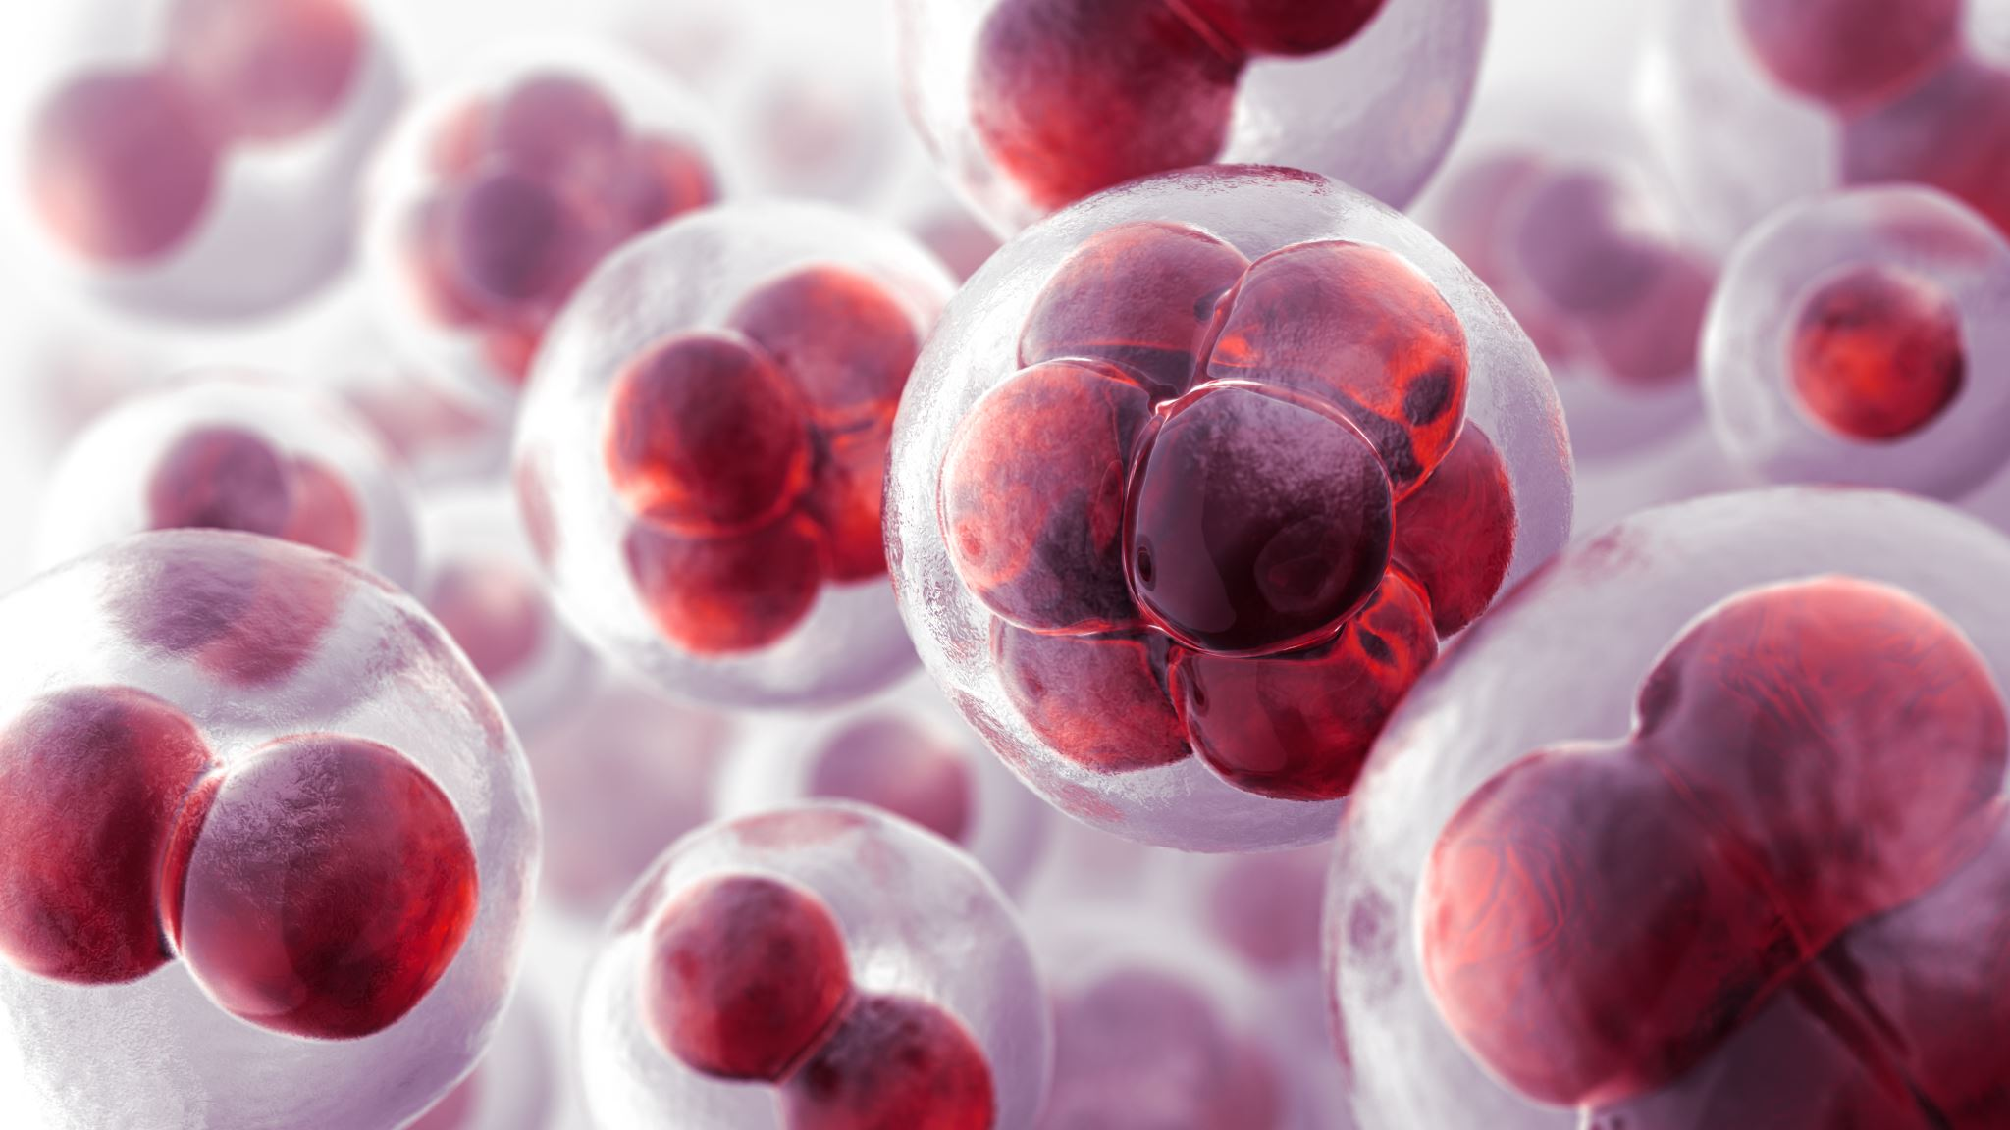
Buňka a živý svět
Pojmy: Biologie a její dělení, Buňka, Mikroskop, Rostlinná a živočišná buňka, Výživa a Rozmnožování, Virus

Slide 2
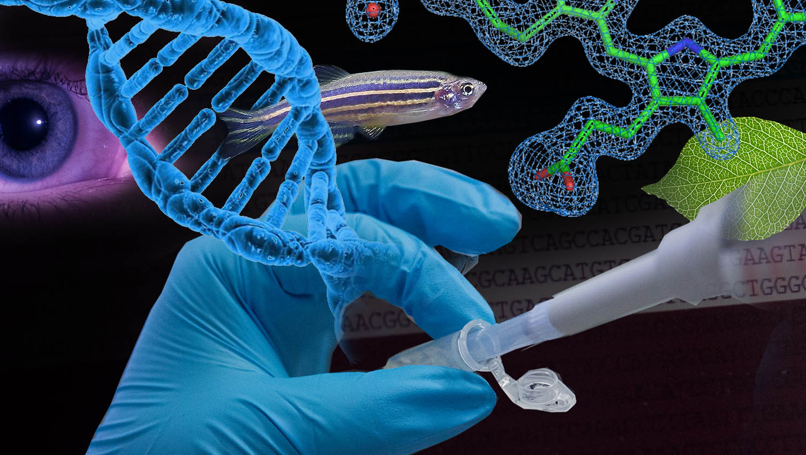
Biologie věda o životě jako součást přírodopisu
Mikrobiologie studium jednobuněčných organismů
Mykologie studium hub
Zoologie studium živočišné říše
Botanika studium říše rostlin
Antropologie věda o člověku.

Slide 3
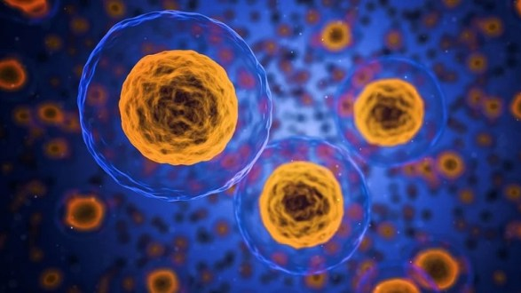
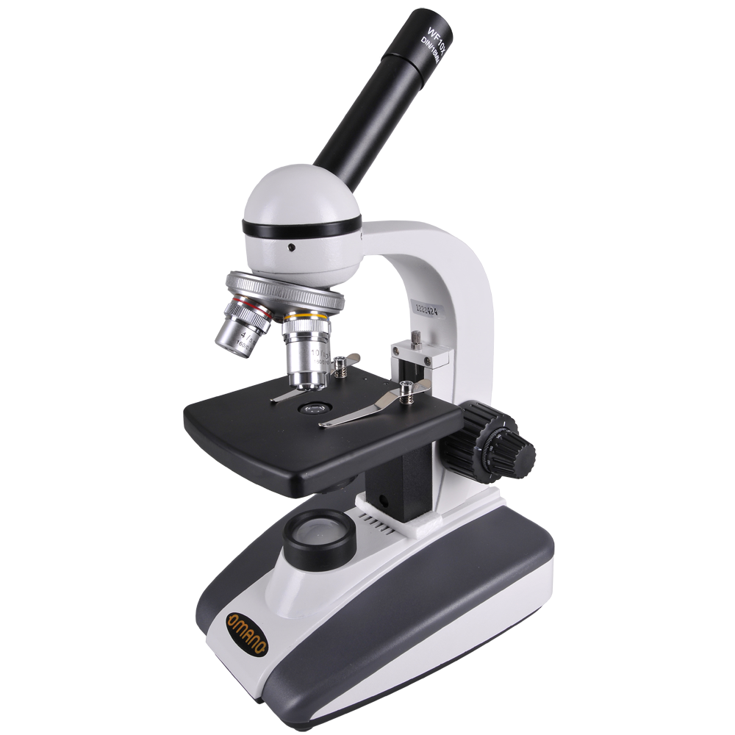
Buňka
základní stavební jednotka těl živých organismů;
Pojem zaveden Robertem Hookem, který první zkonstruoval mikroskop;
ze společného předka, tedy buňky, žijící asi před 3,5 – 3,8 miliardami lety;
Rozlišujeme organismy: Jednobuněčné - bakterie, sinice a prvoci;
Mnohobuněčné - plísně, kvasinky a houby - rostliny - živočichové;

Slide 4
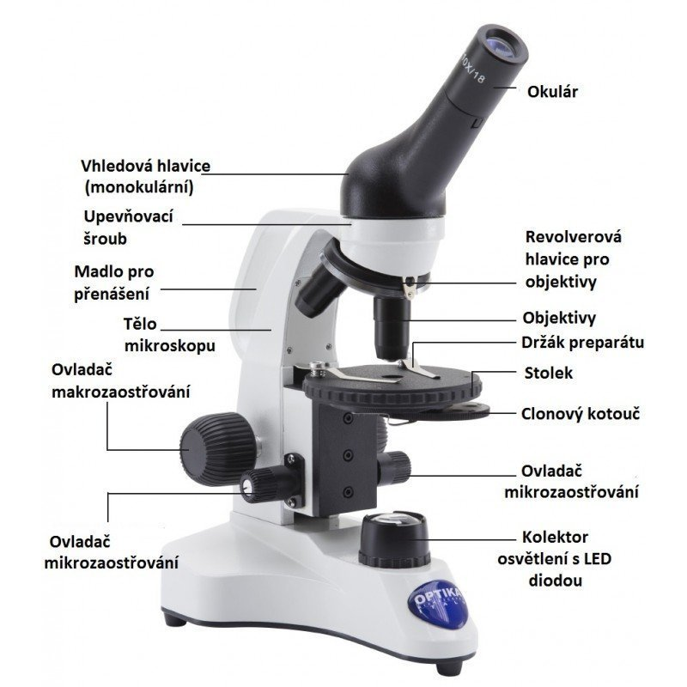
Mikroskop
Optické zařízení pro pozorování objektu ve zvětšení;
Skládá se z mechanické části (stativ), těla mikroskopu a z optické části;
Hlavice s okulárem;
Objektivy na revolverové hlavici;
Stolek pro umístění preparátu;
Ovladač pro ostření;
Zdroj světla;
Soustava čoček zajišťuje zvětšený, skutečný a převrácený obraz.

Slide 5
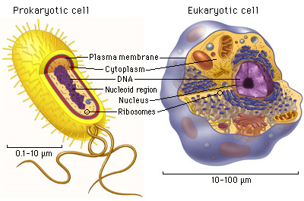
Buňku podle své stavby rozlišujeme
Prokaryotická typická pro bakterie - menší - jednodušší organizace - vždy jednobuněčná - nejsou organely - není jádro s jadérkem
Eukaryotická typická pro rostliny a živočichy - rozlišujeme jednobuněčnou u prvoků - rostlinná buňka - živočišná buňka

Slide 6
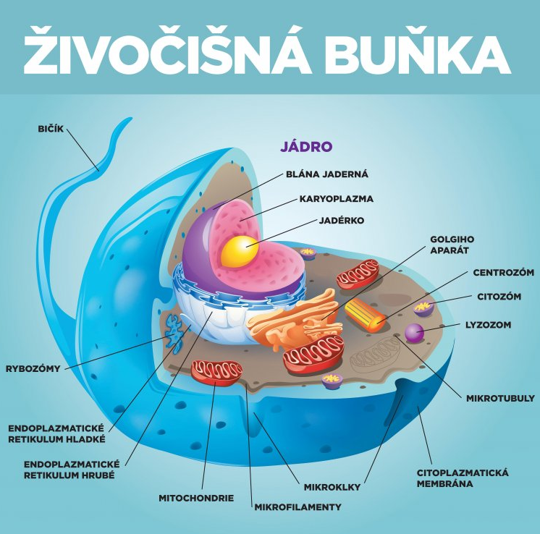
Stavba živočišné buňky
Na povrchu buňky je membrána a klky;
Uvnitř vodní roztok různých látek cytoplazma;
Mitochondrie zajištují zdroj energie pro buňku - dýchání;
Uvnitř buňky je jádro s DNA genetickou informací;
Lysozom pro likvidaci látek;
Pro pohyb bičík.

Slide 7
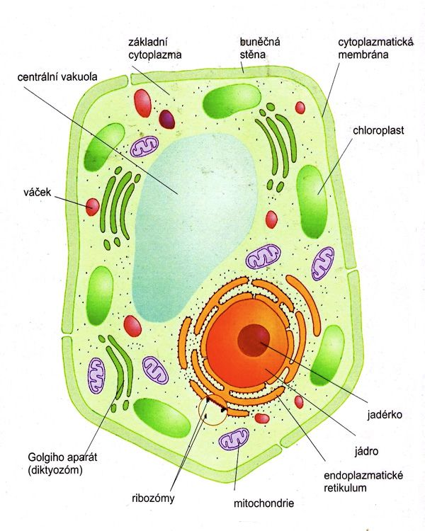
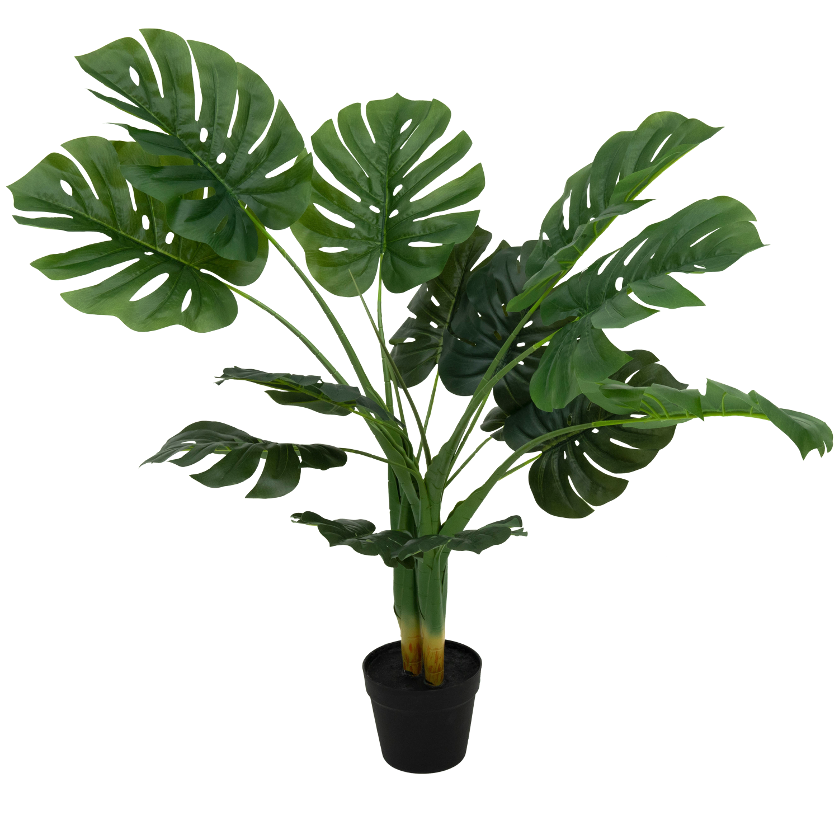
Rostlinná buňka liší se od živočišné
Buněčná stěna – pevná, určuje tvar buňky a chrání;
Vakuola – ohraničený prostor pro odpadní látky, vodu, vylučování;
Chloroplasty – místo kde probíhá fotosyntéza;
Škrobové zrno – zásobní látka rostlin, energie získaná z fotosyntézy.

Slide 8
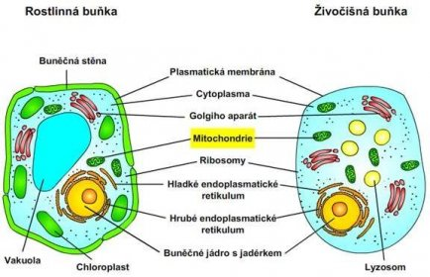
Rozdíly ještě jednou
U rostlinné buňky jsou chloroplast, vakuola, pevná buněčná stěna;
U živočišné na povrchu pouze – cytoplazmatická membrána – pružná a polopropustná;
Lyzozom – likvidace odpadu u živočišné buňky.

Slide 9
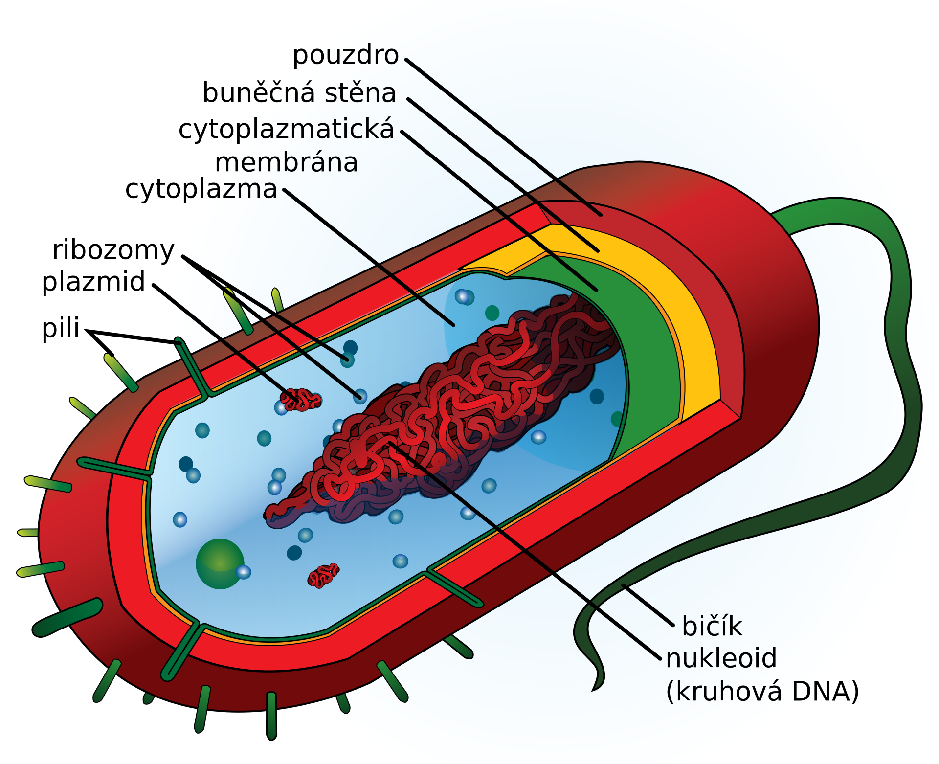
Prokaryotská buňka typická pro bakterie
Jednodušší organizace;
Menší a vždy jednobuněčná;
Nemá jádro ale nukleoid s jednou molekulou DNA;
Nejsou mitochondrie, plastidy a endoplazmatické retikulum;
Schopnost vázat dusík;
Schopnost fungovat bez kyslíku.

Slide 10
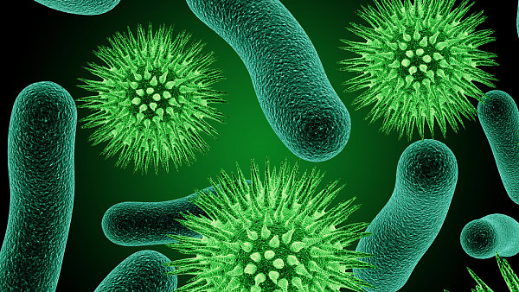
Co všechno buňka umí?
Přijímá živiny;
Roste;
Rozmnožuje se;
Pohybuje se – jen některé;
Zbavuje se odpadů;
Dýchá.
Jednobuněčný organismus – vše dělá sám, je malý, hůř se brání, ale rychle se rozmnožuje – např. bakterie, prvoci, sinice.
Video - buňka
Kahoot buňka
Kahoot buňka 2

Slide 11
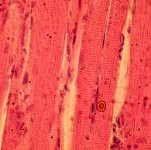
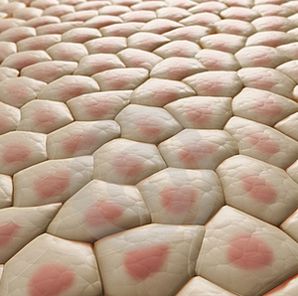
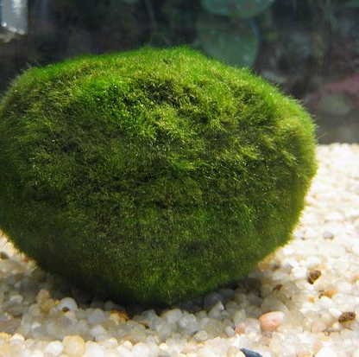
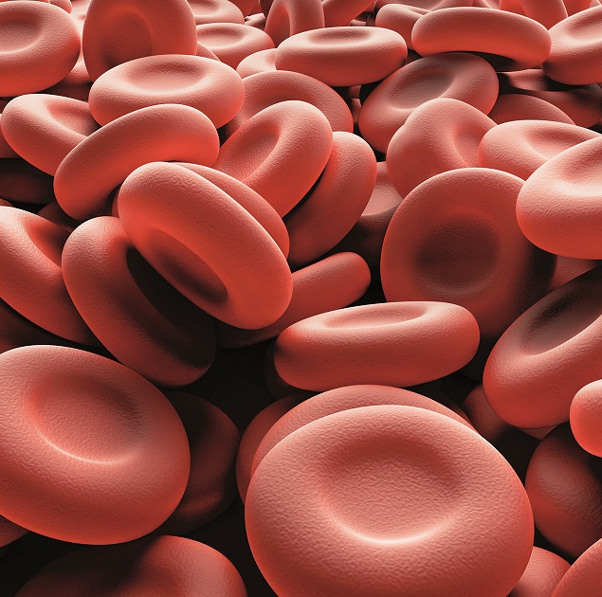
Mnohobuněčný organismus
Sestává z velkého množství buněk;
Kolonie jako přechodová fáze – váleč koulivý;
Schopnost přizpůsobení;
Neschopnost žít samostatně;
Zaměřené na činnosti, specializované;
Specializované skupiny buněk: krevní, svalová, nervová, krycí ...

Slide 12
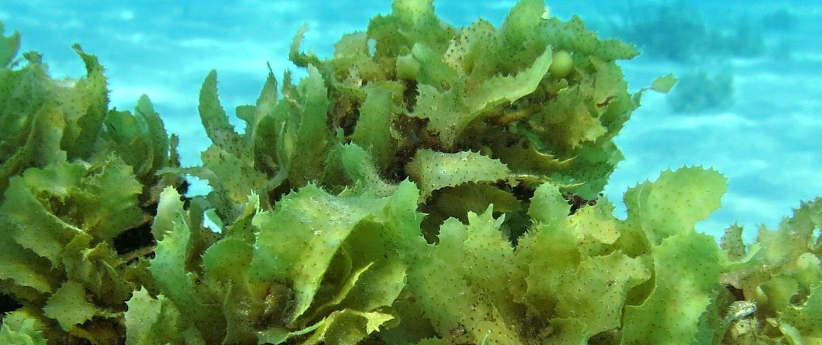
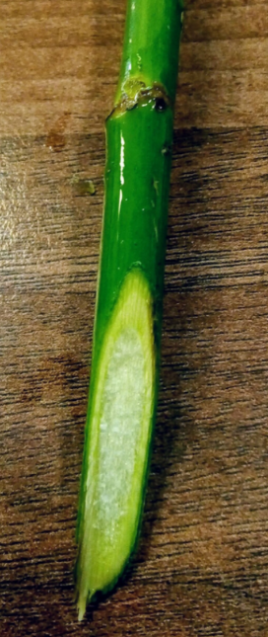
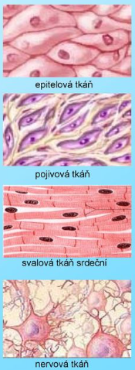
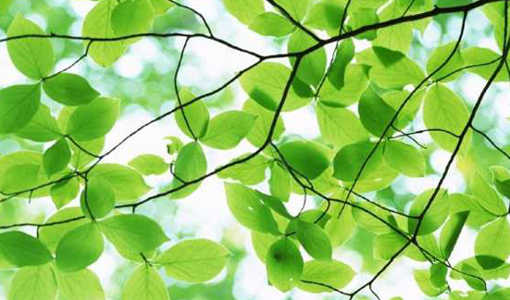
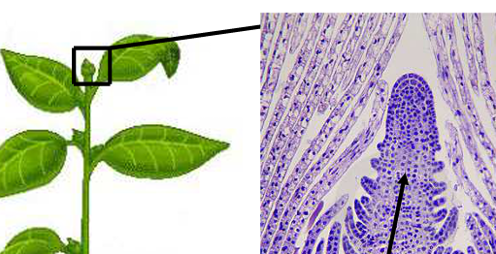
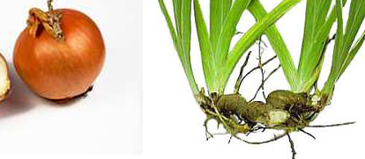
Soubory tvarově stejných buněk vykonávajících určitou funkci
Vodivé pletivo
Tkáně – živočišné;
Pletiva - rostlinná;
Stélky – těla nižších rostlin např. hub, sinic a řas.
Asimilační pletivo
Dělivé pletivo
Zásobní pletivo

Slide 13
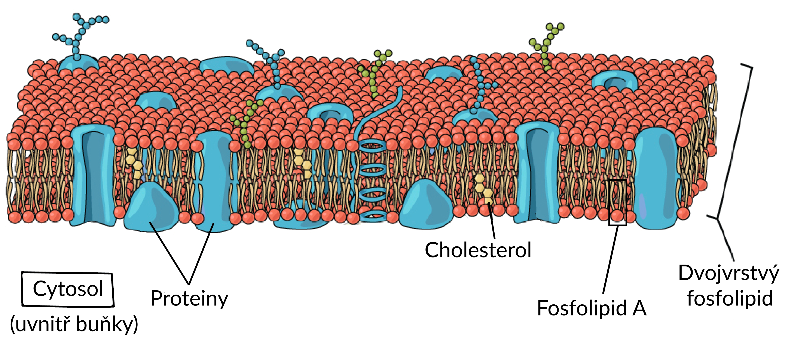
Výživa živočišné buňky
Obal buňky – cytoplazmatická membrána je polopropustná:
Malé molekuly – voda, oxid uhličitý, kyslík – prochází volně;
Velké molekuly – např. tuky – zapotřebí speciální bílkoviny – přenašeče – aktivní přenos;
Obrovské shluky molekul – Fagocytóza – buněčné pohlcování.
Příjem živin ze svého okolí
Zpracování živin – růst, tvorba látek a uvolňování látek do svého okolí

Slide 14
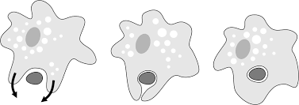
Fagocytóza
Pohlcování pevných velkých částí z okolního prostředí buňky;
Může jít o výživu;
Nebo prostředek obrany;
Popřípadě odstraňování cizorodých látek.

Slide 15
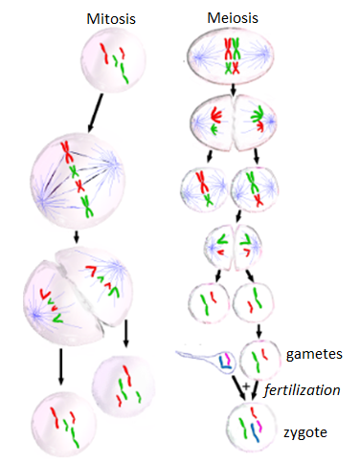
Buněčné rozmnožování
Pokud vhodné prostředí – buňka roste a rozmnožuje se dělením;
1 Mateřská buňka se rozdělí na 2 dceřiné buňky;
Jsou stejné – mají stejné vlastnosti;
Před dělením se všechny části buňky zdvojnásobí – zkopírují se;
Řízení procesu dělení v jádře buňky – uvnitř chromozomy – dědičné informace – také se zdvojí;
Rozlišujeme rozmnožování pohlavní a nepohlavní.

Slide 16
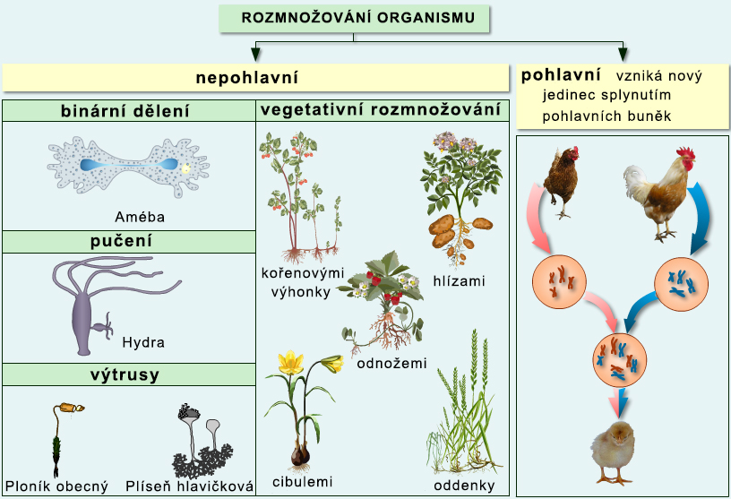

Slide 17
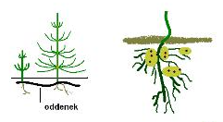
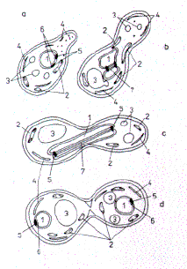
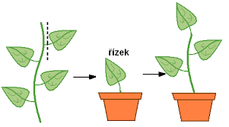
Nepohlavní rozmnožování - mitóza
Nejsou zapotřebí dva rodiče
z jedné buňky dvě nové, bakterie, houby, prvoci, řasy;
z části organismu vznikne nový jedinec – má stejné vlastnosti – př. rostliny – šlahouny, listy, větvička …
Obvykle se bere jako charakteristický pro nižší organismy.
Výhoda je rychlost a efektivita.

Slide 18
Pohlavní rozmnožování - meióza
Zapotřebí jsou rodiče – matka a otec, samice a samec, evolučně vyšší a stabilní strategie.
splynutí zvláštních pohlavních půl-buněk (gamet) různých organismů
Vajíčko (23 ch.) + spermie (23 ch.) splynou – vzniká zygota (46ch.);
Pohlavní buňky – gamety – mají polovinu chromozomů – u člověka 23 chromozomů;
Nový jedinec – smíchané geny – originál – může mít částečně i jiné vlastnosti.

Slide 19
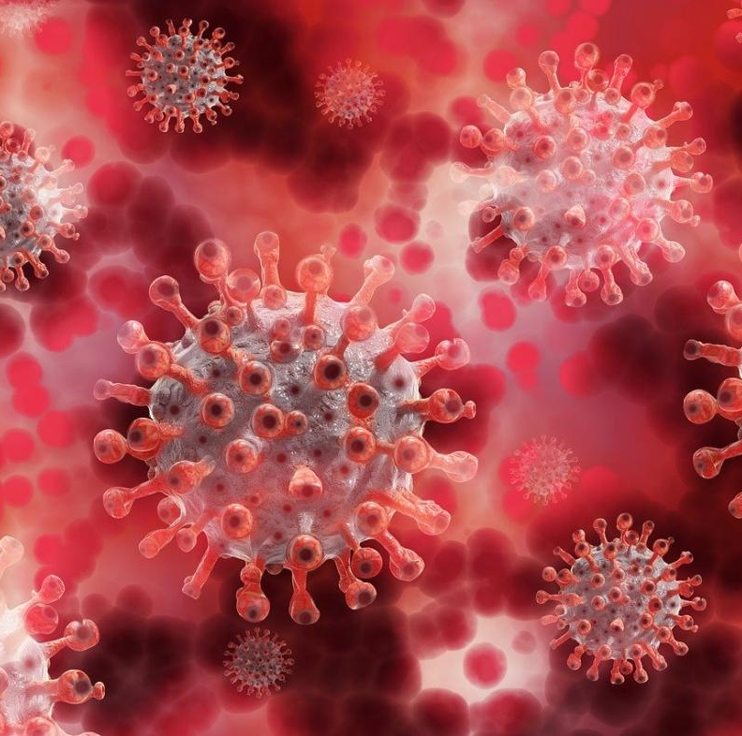
Viry
Nebuněčný organismus;
Drobný vnitrobuněčný cizopasník;
Tělo složeno z bílkoviny a nukleové kyseliny;
Napadají tělo (buňku) hostitele a způsobují závažná onemocnění tzv. virózy.

